Slide 1
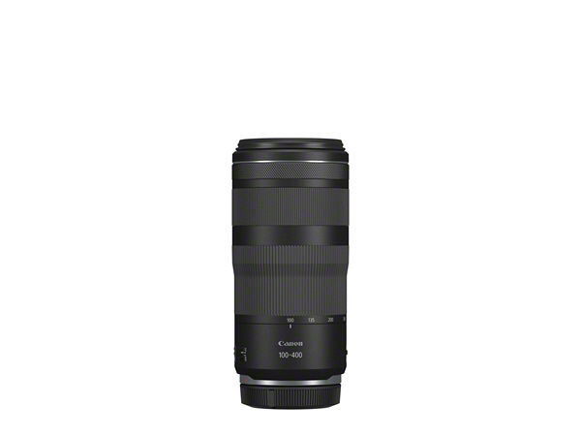
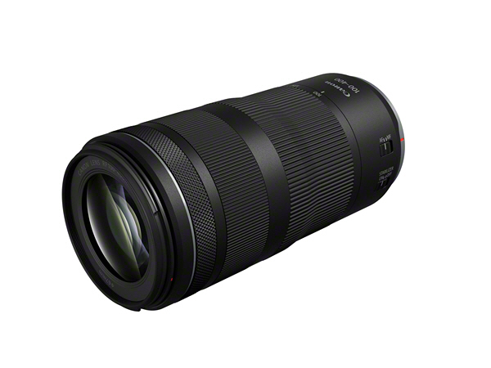
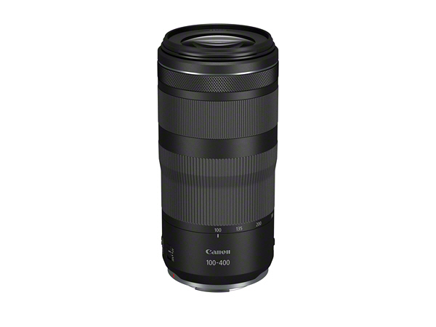
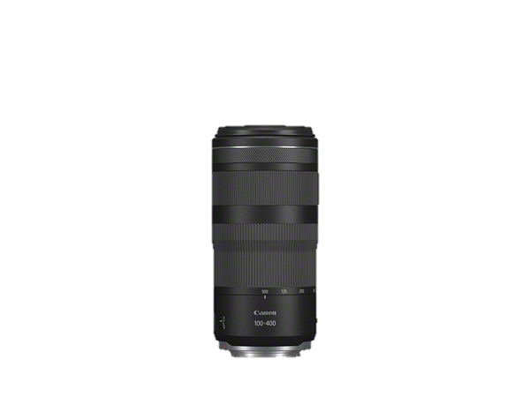
RF 100-400mm F5.6-8 IS USM
ZOOM IN OP JE VOLGENDE AVONTUUR
De RF 100-400mm F5.6-8 IS USM is aantrekkelijk voor gevorderde fotografen die graag een langere lens willen, maar niet de kosten, het extra gewicht en de grootte van een meer gespecialiseerde lens willen. Deze lens bevindt zich onder de RF100-500mm F4.5-7.1 L IS USM-lens als instapmodel voor het RF-telezoomassortiment.
Bereik met gemak onderwerpen op afstand
Superscherp en zeer stabiel
Revolutionair formaat en gewicht
Responsieve prestaties met soepele, snelle AF
De kracht van een supertelelens
Vergroot je bereik nog verder
PRODUCTASSORTIMENT
RF 800mm F11 IS STM
RF 600mm F11 IS STM
RF 100-400mm F5.6-8 IS USM
RF 24-240mm F4-6.3 IS USM
RF 600mm F11 IS STM
RF 100-400mm F5.6-8 IS USM
RF 24-240mm F4-6.3 IS USM

Slide 2
TECHNISCHE SPECIFICATIES
RF 100-400mm F5.6-8 IS USM
OPTISCHE KENMERKEN / SPECIFICATIES
Beeldformaat | Full-frame
Equivalente brandpuntsafstand bij 35mm-film (mm)
Beeldhoek (horzntl, vertl, diagnl) | 20° - 5° 10', 14° - 3° 30', 24° - 6° 10'
Lensconstructie (elementen/groepen) | 12 / 9
Speciale optica | 1 x UD, 1 x PMo asferisch
Aantal diafragma-lamellen | 9
Kleinste diafragma | 32 bij 100mm / 45 bij 400mm
Kortste scherpstelafstand (m)¹ | 0,88
Maximale vergroting (x)² | 0,41
Control Ring | Ja
Afstandsinformatie | Ja
Image Stabilizer OIS³ | 5,5
Image Stabilizer IBIS x OIS³ | 6
AF-actuator | Nano USM
Coatings | Super Spectra
Fluor | Nee
ACCESSOIRES
Lensdop | E-67 II
Lenskap⁴ | ET-74B
Lenstas⁴ | LP1224
Kap achterzijde | Lensstofdop RF
Vergroting met tussenring EF12 II | -
Vergroting met tussenring EF25 II | -
Compatibiliteit met Extender | Alleen compatibel met RF-extenders
Tussenringen | -
Overige accessoires | -
SPECIFICATIES MET 1,4X-EXTENDER
Brandpuntsafstand | 140mm - 560mm
Grootste diafragma | f/8 - f/11
Maximale vergroting | 0,58
AF mogelijk | Ja
Image Stabilizer | Ja
SPECIFICATIES MET 2X-EXTENDER
Brandpuntsafstand | 200mm - 800mm
Grootste diafragma | f/11 - f/16
Maximale vergroting | 0,83
AF mogelijk | Ja
Image Stabilizer | Ja
FYSIEKE SPECIFICATIES
Stof- en vochtbestendig | Nee
Coating buitenzijde | -
Filterdiameter (mm) | 67
Max. Diameter x lengte (mm) | 79,5 x 164,7
Gewicht (g) | 635
Voetnoot:
¹ 1,2 m bij 100mm / 0,88 m bij 200mm / 0,95 m bij 300mm / 1,05 m bij 400mm
² 0,09 x bij 100mm / 0,24 x bij 200mm / 0,34 x bij 300mm / 0,41 x bij 400mm
³ CIPA-norm
⁴ Verkrijgbaar als optioneel accessoire
Dual Pixel CMOS AF en meting worden beide ondersteund binnen de volgende parameters:
EOS R, EOS RP Horizontaal: ca. 88%, verticaal: ca. 100% Bij gebruik van Extender RF1.4× horizontaal: ca. 80%, verticaal: ca. 80% Bij gebruik van Extender RF2× horizontaal: ca. 40%, verticaal: ca. 60%
EOS R5, EOS R6 Horizontaal: ca. 90%, verticaal: ca. 100% Face + Tracking horizontaal: ca. 100%, verticaal: ca. 100% Bij gebruik van Extender RF1.4× horizontaal: ca. 80%, verticaal: ca. 80% Bij gebruik van Extender RF2× horizontaal: ca. 40%, verticaal: ca. 60%
Canon Inc.
canon.be
Canon Nederland
canon.nl
Dutch edition
Canon Europa NV 2021

Slide 3
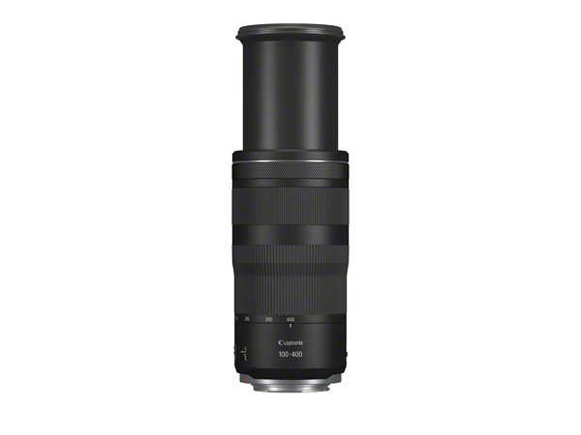
ZOOM IN OP JE VOLGENDE AVONTUUR
RF 100-400mm F5.6-8 IS USM
De RF 100-400mm F5.6-8 IS USM is aantrekkelijk voor gevorderde fotografen die graag een langere lens willen, maar niet de kosten, het extra gewicht en de grootte van een meer gespecialiseerde lens willen. Deze lens bevindt zich onder de RF100-500mm F4.5-7.1 L IS USM-lens als instapmodel voor het RF-telezoomassortiment.
Start verkoop: oktober 2021 TBC
Productinformatie:
Productnaam | Mercury-code | EAN-code | Aanbevolen verkoopprijs
RF 100-400mm F5.6-8 IS USM | 5050C005AA | 4549292186765 | €
Compatibele accessoires:
Productnaam | Mercury-code | EAN-code | Aanbevolen verkoopprijs
LENSKAP ET-74B | 0578C001AA | 4549292037746
LENSDOP E-67 II | 6316B001AA | 4960999845869
Lensstofdop RF | 2962C001AA | 4549292115604
LENSTAS LP1224 | 2795A001CA | 4960999470993
LENSEXTENDER RF1.4X | 4113C005AA | 4549292168044
LENSEXTENDER RF2X | 4114C005AA | 4549292168051

Slide 4
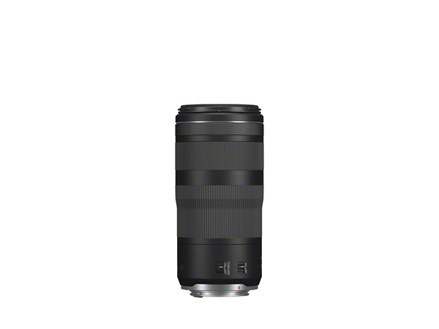
ZOOM IN OP JE VOLGENDE AVONTUUR
RF 100-400mm F5.6-8 IS USM
De RF 100-400mm F5.6-8 IS USM is aantrekkelijk voor gevorderde fotografen die graag een langere lens willen, maar niet de kosten, het extra gewicht en de grootte van een meer gespecialiseerde lens willen. Deze lens bevindt zich onder de RF100-500mm F4.5-7.1 L IS USM-lens als instapmodel voor het RF-telezoomassortiment.
Afmetingen / logistieke informatie:
Productnaam | Mercury-code | Type pakket | Pakketbeschrijving | Aantal per pakket | Lengte (cm) | Breedte (cm) | Hoogte (cm) | Brutogewicht (kg)
RF 100-400mm F5.6-8 IS USM | 5050C005AA | EA | Per stuk | 1 | 12,2 | 12,2 | 23,1 | 0,839
 |  | CT | Doos | 6 | 38,6 | 26,3 | 27,2 | 5,75
 |  | EP | Europallet | 216 | 120 | 80 | 123,8 | 217
 |  |  | Lagen per pallet | 4
 |  |  | Dozen per laag | 9
 |  |  | Producten per laag | 54
Inhoud van de doos
LENS RF 100-400mm F5.6-8 IS USM
ZONNEKAP E-67II
LENSSTOFKAP RF
Gebruikershandleiding

